Slide 1
제주 기업 현황
기업이 제주에 위치하는 이유는?
김호경

Slide 2
목차
분석 목적
제주도 내 기업 현황
결론
참고자료

Slide 3
분석 목적
제주도로 온 기업들은 왜 왔는가?
제주도에서 기업을 더 유치하기 위한 방법이 뭐가 더 있을까?
ㅠㅠ

Slide 4
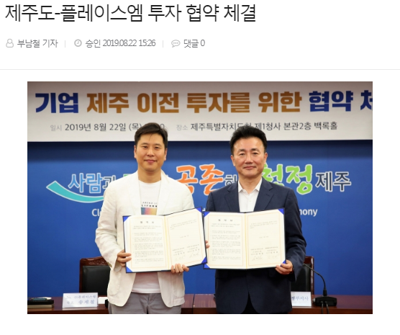
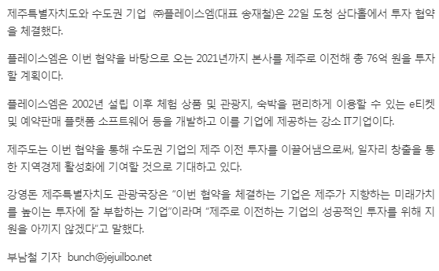
제주도 내 기업 현황
- 수도권 기업 제주 이전 사례

Slide 5
제주도 내 기업 현황
보여줘…ㅠㅠ

Slide 6
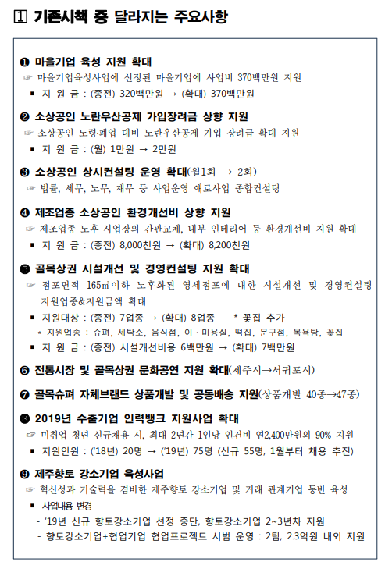
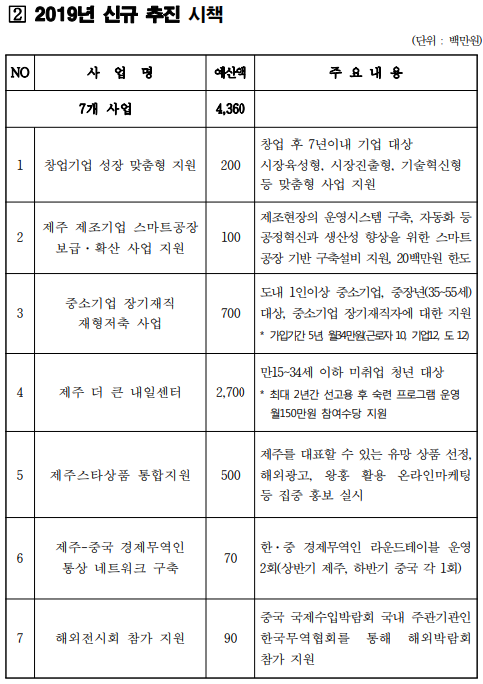
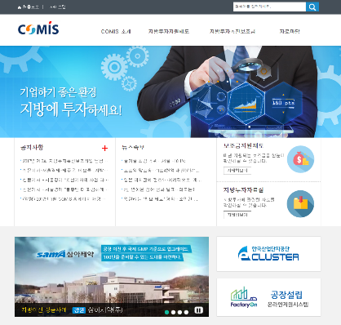
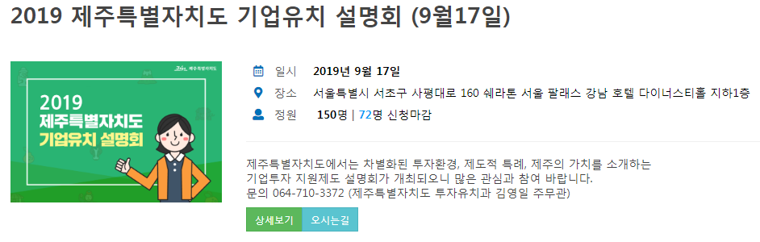
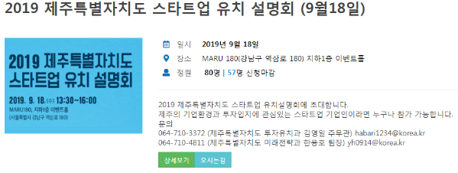
제주도 내 기업 현황
- 기업 지원 정책
기업유치 설명회
지방투자촉진보조금 (다른 지역 대비 최대 10% 우대지원)
- 수도권 기업 제주 이전 지원, 신⋅증설 설비투자 지원
- 세제감면 혜택, 수출보조금 지원
문화산업 및 정보통신산업 지원
건물임대료, 설비장비구입비, 고용보조금
중소기업 경영안정 지원자금
창업 및 경쟁력 강화 지원자금
2019 중소기업육성시책
- 지원금, 지원대상 등 확대
기술지원, 생산/시험장비 지원 사업

Slide 7
결론
결론을 작성하라..

Slide 8
참고자료
공공 데이터 포털 https://www.data.go.kr
제주 데이터 허브 https://www.jejudatahub.net
제주특별자치도 https://www.jeju.go.kr/
중소벤처기업부(중소기업통계) https://www.mss.go.kr/site/smba/foffice/ex/statDB/temaList.do
행정안전부(주민등록 인구통계) http://27.101.213.4/index.jsp
Invest JEJU http://www.investjeju.co.kr
"제주도-플레이스엠 투자 협약 체결", 『제주일보』, 2019.08.22, < http://www.jejuilbo.net>
제주특별자치도, “2019년 중소기업 육성시책”, 2019. 1

